Slide 1
সকলকে সালাম ও শুভেচ্ছা

Slide 2
শিক্ষক পরিচিতি
মোঃ রেজাউল হক
সহকারী শিক্ষক(বিজ্ঞান)
চুয়াডাঙ্গা আর্দশ উচ্চ বিদ্যালয়,
চুয়াডাঙ্গা
mrezaulhaques@gmail.com

Slide 3
পাঠ পরিচিতি
বিষয়ঃ জীব বিজ্ঞান
প্রথম অধ্যায় (জীবন পাঠ)
আজকের পাঠঃ জীববিজ্ঞানের শাখা ও শ্রেণিবিন্যাস।
সময়ঃ ৫০ মিনিট

Slide 4
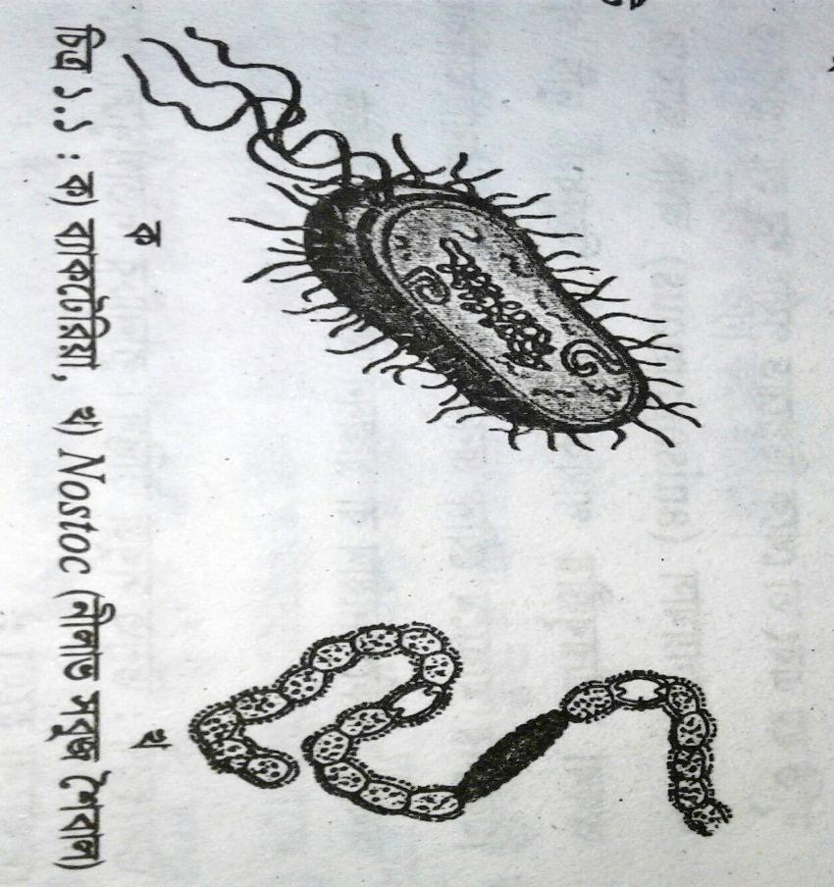
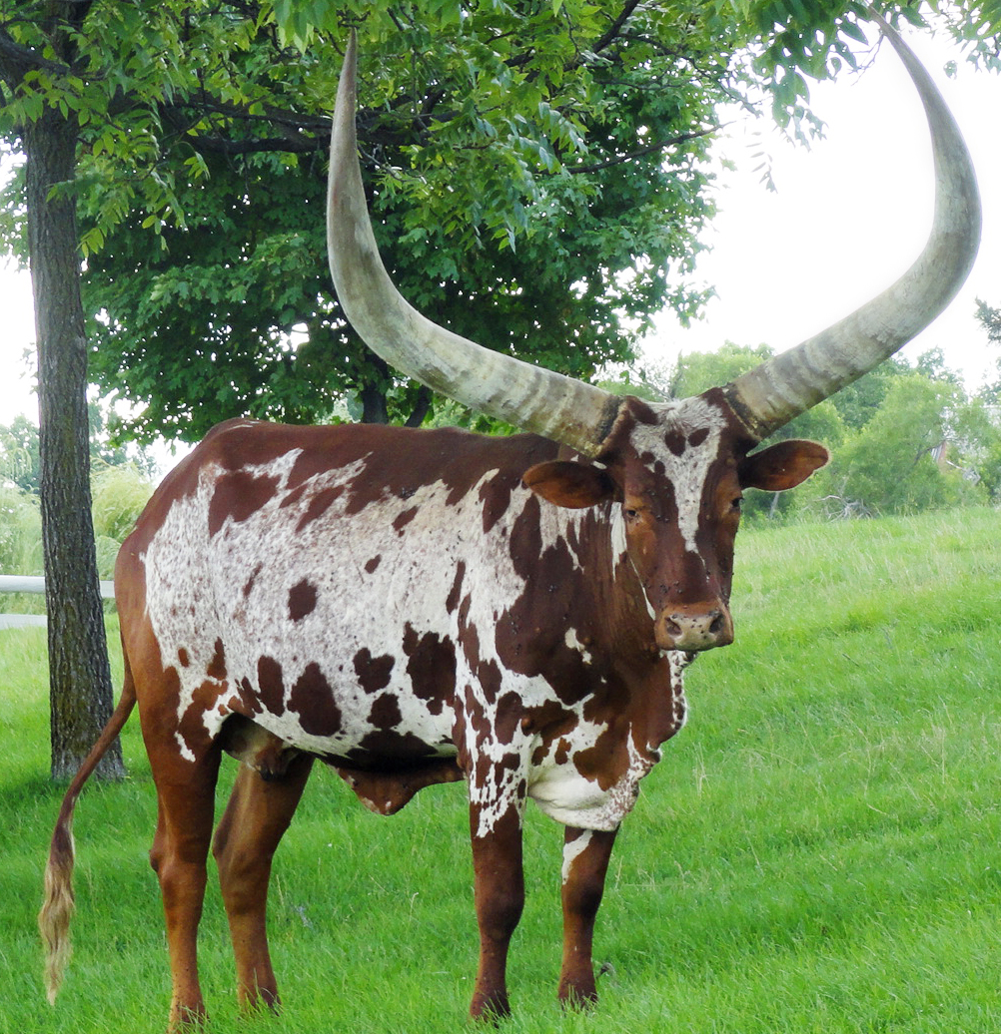
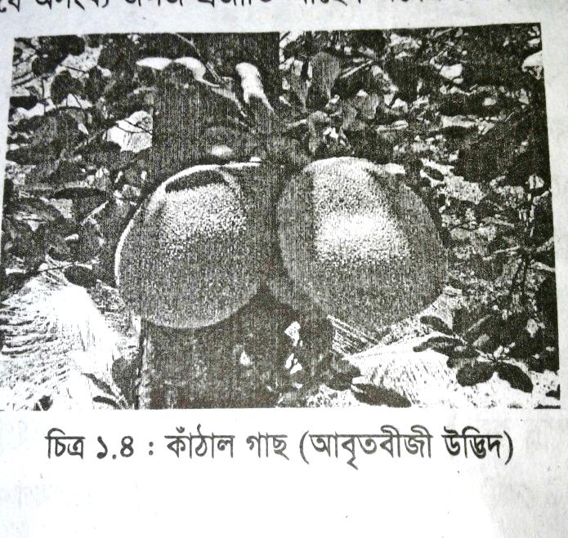
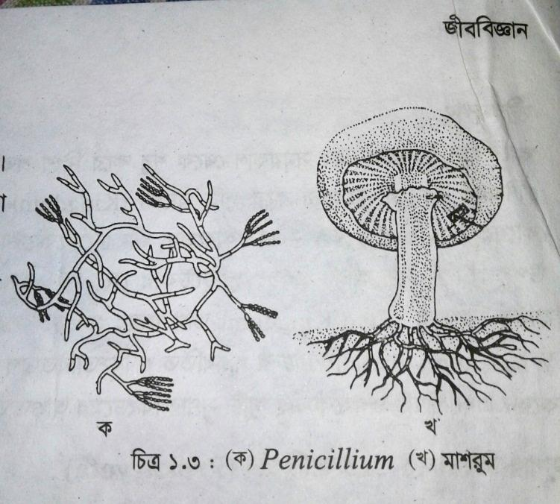
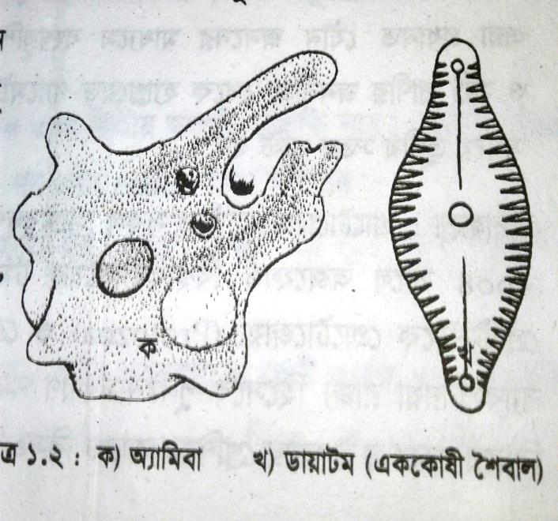
তোমরা এখানে কী দেখতে পাচ্ছ?

Slide 5
আজকের পাঠ
জীববিজ্ঞানের শাখা ও শ্রেণিবিন্যাস।

Slide 6
শিখন ফল
১।জীব বিজ্ঞানের শাখাগুলো কী কী বলতে পারবে।
২।জীবজগৎ এর শ্রেণিবিন্যাস করতে পারবে।
৩।সুপার কিংডম-১ ব্যাখ্যা করতে পারবে।
৪।সুপার কিংডম-২ এর রাজ্য গুলো বিশ্লেষণ করতে পারবে।

Slide 7
জীববিজ্ঞানের শাখাসমূহঃ
জীববিজ্ঞানের শাখাসমূহ দুটি যথা-
(১) ভৌত জীববিজ্ঞান (২) ফলিত জীববিজ্ঞান
জীবজগৎকে দুটি সুপার কিংডমে বিভক্ত যথা-
সুপার কিংডম-১ ( প্রোক্যারিওটা ) রাজ্য-১ মনেরা
সুপার কিংডম-২ (ইউক্যারিওটা) রাজ্য-2 প্রোটিস্টা, রাজ্য-৩ ফানজাই, রাজ্য-৪ প্লানটি, রাজ্য-৫ অ্যানিমেলিয়া।

Slide 8
একক কাজ
জীব বিজ্ঞানের শাখাগুলো কী কী ?
জীববিজ্ঞানের শাখাসমূহ দুটি যথা-
(১) ভৌত জীববিজ্ঞান (২) ফলিত জীববিজ্ঞান

Slide 9
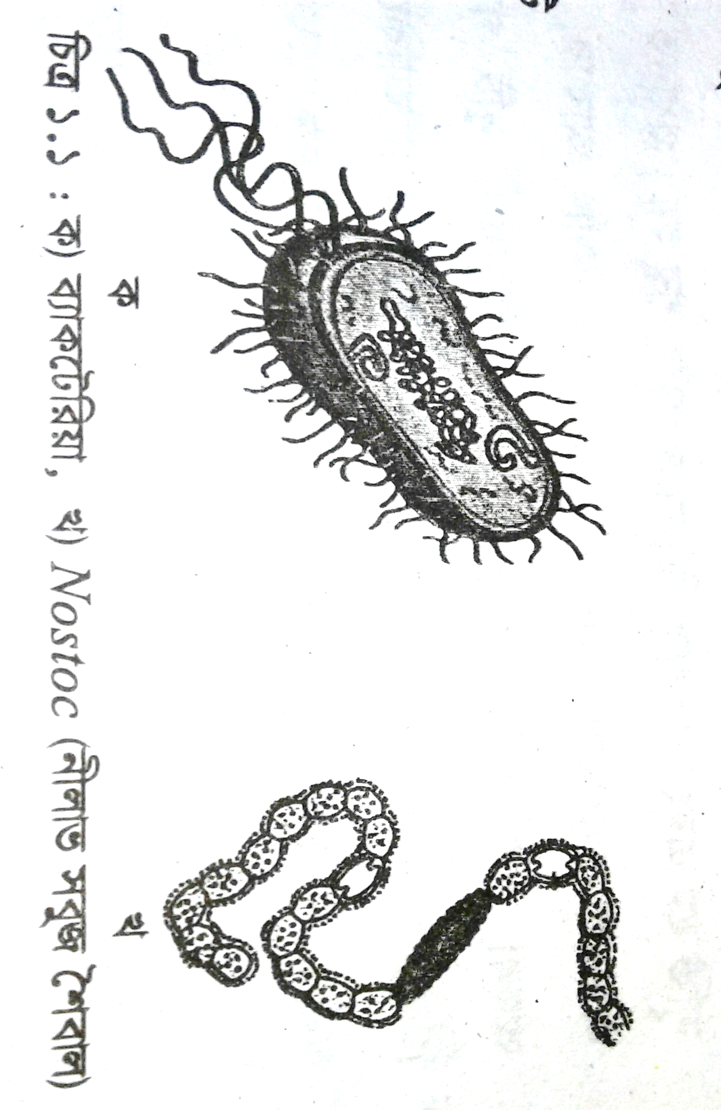
সুপার কিংডম-১ ( প্রোক্যারিওটা ) রাজ্য-১ মনেরা বৈশিষ্ট্যঃ এরা আদিকোষ বিশিষ্ট এককোষী, নিউক্লিয়াস সুগঠিত নয়, অণুবিক্ষণিক জীব, কোষে ক্রোমাটিন বস্তু এবং রাইবোসোম থাকে কিন্তু নিউক্লিওলাস, প্লাস্টিড, মাইটোকণ্ডিয়া, এণ্ডোপ্লাজমিক জালিকা নাই। এরা শোষণ পদ্ধতিতে খাদ্যগ্রহণ করে। উদাহরণঃ নীলাভ সবুজ শৈবাল, ব্যাকটেরিয়া।

Slide 10
জোড়য় কাজ
সুপার কিংডম-১ ( প্রোক্যারিওটা ) রাজ্য-১ মনেরার বৈশিষ্ট্য ও উদাহরণ লিখ।
এরা আদিকোষ বিশিষ্ট এককোষী, নিউক্লিয়াস সুগঠিত নয়, অণুবিক্ষণিক জীব, কোষে ক্রোমাটিন বস্তু এবং রাইবোসোম থাকে কিন্তু নিউক্লিওলাস, প্লাস্টিড, মাইটোকণ্ডিয়া, এণ্ডোপ্লাজমিক জালিকা নাই। এরা শোষণ পদ্ধতিতে খাদ্যগ্রহণ করে। উদাহরণঃ নীলাভ সবুজ শৈবাল, ব্যাকটেরিয়া।

Slide 11
রাজ্য-২ প্রোটিস্টার বৈশিষ্ট্যঃ
এরা এককোষী বা বহুকোষী, একক বা কলোনিয়াল,সুগঠিত নিউক্লিয়াস বিশিষ্ট,কোষে ক্রোমাটিন বস্তুতে DNA,RNA ও প্রোটিন থাকে। খাদ্যগ্রহণ শোষণ বা ফটোসিনথেটিক পদ্ধিতে ঘটে।
উদাহরণঃ অ্যামিবা ,ডায়াটম, প্যারামেসিয়াম,বহুকোষী শৈবাল।

Slide 12
রাজ্য-৩ ফানজাই এর বৈশিষ্ট্যঃ
অধিকাংশই স্থলজ, মৃতজীবী বা পরজীবী। দেহএককোষী বা মাইসেলিয়মের মত, নিউক্লিয়াস সুগঠিত ,কোষপ্রাচীর কাইটিন বস্তু দিয়ে গঠিত ,খাদ্য গ্রহণ শোষণ পদ্ধতিতে ঘটে। হ্যাপ্লয়েড স্পোর দিয়ে বংশবৃদ্ধি ঘটে, ক্লোরোপ্লাস্ট অনুপস্তিত
উদাহরণঃ ইস্ট, Penicillium, মাশরুম।

Slide 13
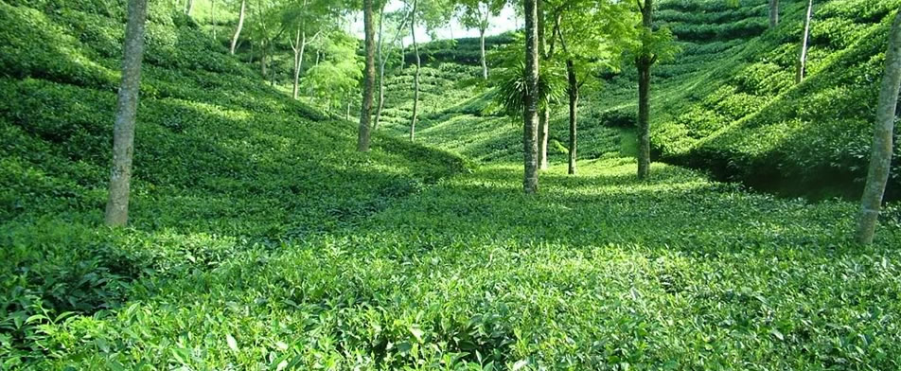
রাজ্য-৪ প্লানটির বৈশিষ্ট্যঃ
এরা প্রকৃত নিউক্লিয়াসযুক্ত, উন্নত টিস্যুতন্ত্র বিদ্যমান,ভ্রূণ সৃষ্টি হয় এবং সালোকসংশ্লেষণকারী , স্থলজও জলজ ও সপুষ্পক উদ্ভিদ।
প্লানটিঃ ফার্নবর্গীয়্‌, মসবর্গীয়্‌, নগ্নবীজী, আবৃতবীজী।

Slide 14
রাজ্য-৫ অ্যানিমেলিয়ার বৈশিষ্ট্যঃ
এরা নিউক্লিয়াসবিশিষ্ট ও বহুকোষী প্রাণী,এদের কোষে কোনো জড় কোষ প্রাচীর , প্লাস্টিড ওকোষগহব্বর নাই। দেহে জটিল টিস্যুতন্ত্র বিদ্যমান।যৌন জননের মাধ্যমে বংশবৃদ্ধি করে।
উদাহরণঃ প্রোটোজোয়া ব্যতীত সকল অমেরুদণ্ডী এবং মেরুদণ্ডী প্রাণী।

Slide 15
দলীয় কাজ
সুপার কিংডম-২ (ইউক্যারিওটা) রাজ্য-2 প্রোটিস্টা, রাজ্য-৩ ফানজাই, রাজ্য-৪ প্লানটি, রাজ্য-৫ অ্যানিমেলিয়ার দুটি করে বৈশিষ্ট্য লিখ।
রাজ্য-২ প্রোটিস্টার বৈশিষ্ট্যঃ
এরা এককোষী বা বহুকোষী, একক বা কলোনিয়াল,সুগঠিত।
রাজ্য-৩ ফানজাই এর বৈশিষ্ট্যঃ
অধিকাংশই স্থলজ, মৃতজীবী বা পরজীবী। দেহ এককোষী বা মাইসেলিয়মের মত,
রাজ্য-৪ প্লানটির বৈশিষ্ট্যঃ
এরা প্রকৃত নিউক্লিয়াসযুক্ত, উন্নত টিস্যুতন্ত্র বিদ্যমান।
রাজ্য-৫ অ্যানিমেলিয়ার বৈশিষ্ট্যঃ
এরা নিউক্লিয়াসবিশিষ্ট ও বহুকোষী প্রাণী,এদের কোষে কোনো জড় কোষ প্রাচীর , প্লাস্টিড ও কোষগহব্বর নাই।

Slide 16
মূল্যায়নঃ
# জীব বিজ্ঞানের শাখাগুলো কী কী?
# রাজ্য-২ এর দুটি বৈশিষ্ট্য বল।
# ফানজাই এর দুটি উদাহরণ বল।
#এনিম্যালিয়া রাজ্যের দুটি বৈশিষ্ট্য বল।

Slide 17
ছবিগুলো দেখিয়ে প্রশ্ন করতে পারি

Slide 18
সকলকে ধন্যবাদ

